Slide 1

CATEDRAL DE SANTA MARÍA DE SIGÜENZA
GUADALAJARA · CASTILLA-LA MANCHA · ESPAÑA

Slide 2
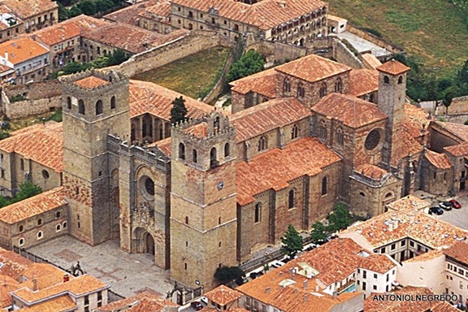
Notes:
2

Slide 3
Tuvo su origen en enero de 1124, cuando el obispo Bernardo de Agén (1080–1152) reconquistó la ciudad a los musulmanes, en tiempos del reinado de Doña Urraca, hija de Alfonso VI de León. Fue nombrado obispo en 1121 (antes de la conquista del lugar), por el arzobispo de Toledo, Bernardo de Sedirac, de la orden de Cluny, continuando la influencia de esta orden monástica introducida en el Reino de Castilla por Alfonso VI y Alfonso I de Aragón, esposo de la reina leonesa. Este obispo consiguió de Alfonso VII (1126-1157) privilegios y donaciones con los que acrecentar la nueva población, unificando los dos poblados: el superior en torno al castillo y el inferior, el mozárabe, en torno al cauce del Henares.
Las obras de la catedral pasaron durante los siglos posteriores por diferentes obispos, que fueron edificando en estilos propios de cada época hasta la nave central realizada en pleno gótico en el siglo XV, en el que se cubrieron las bóvedas del crucero siendo obispo el futuro cardenal Mendoza. La parte ornamental se alargó hasta el siglo XVIII. Sobre todo en el interior destaca su aspecto gótico, ya que en unas reformas del siglo XVI se destruyeron las absidiolas laterales románicas para construir la girola. Las dos torres exteriores de la fachada principal con merlones dan un aspecto de fortaleza militar a la catedral, como en otros edificios religiosos de la misma época, por las funciones de templo-fortaleza que habían de asumir. La de Sigüenza fue nombrada como la fortis seguntina.
La localización y construcción de la primitiva catedral es controvertida y difícil de demostrar. Prevalecen diferentes teorías: una de ellas se basa en un documento del 16 de septiembre de 1138, en el que el rey Alfonso VII otorga una “donación” del terreno donde la iglesia episcopal “ha sido fundada”. En 1899, Pérez Villamil, apoyándose en este documento, dejó escrito que para la reedificación de una iglesia anterior no hacía falta una donación del rey, porque ya era “terreno sagrado”. Por esto, defendió el hecho de que la catedral fuera de nueva planta, en el terreno donde se encuentra en la actual, aunque de proporciones más pequeñas.

Slide 4
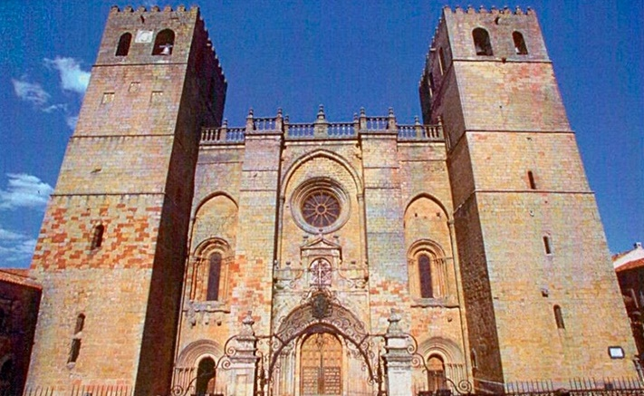
Notes:
4

Slide 5
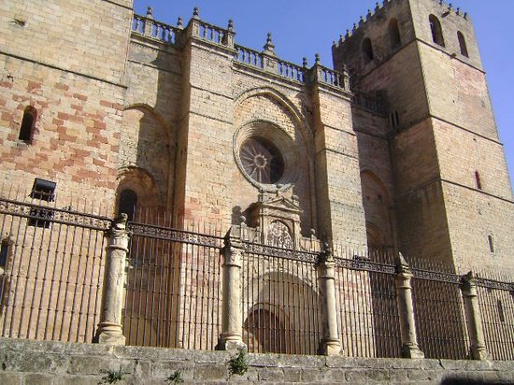

Slide 6
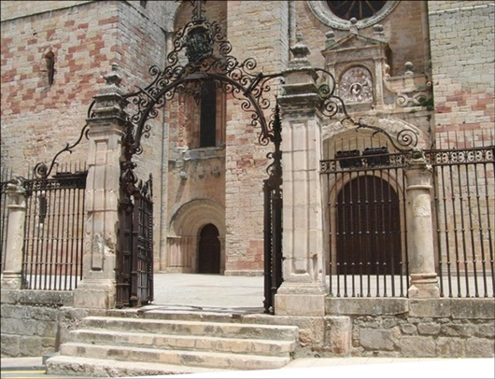

Slide 7
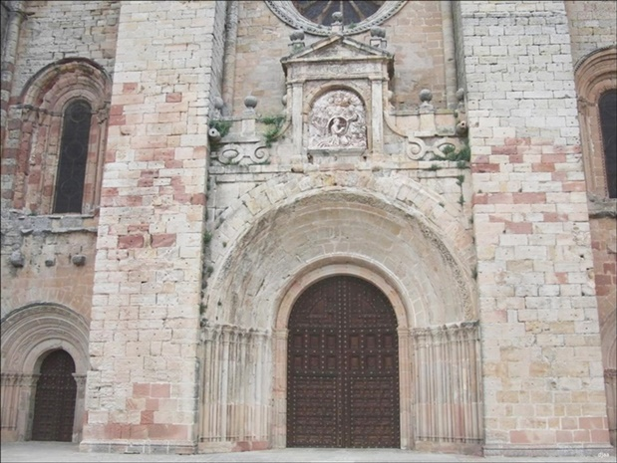

Slide 8
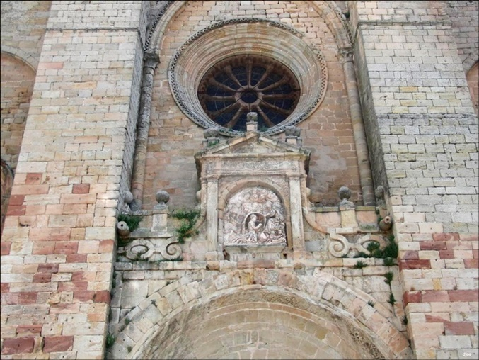

Slide 9
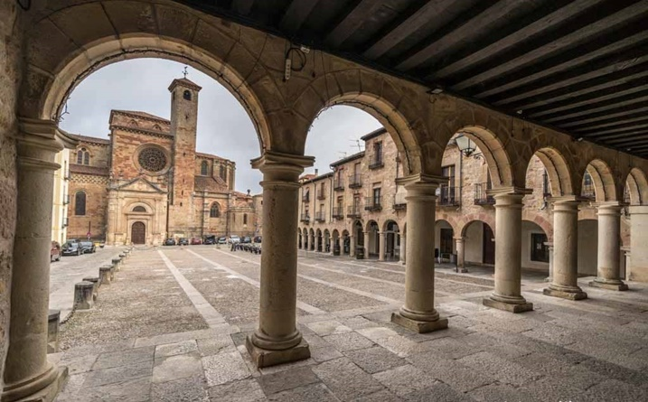

Slide 10
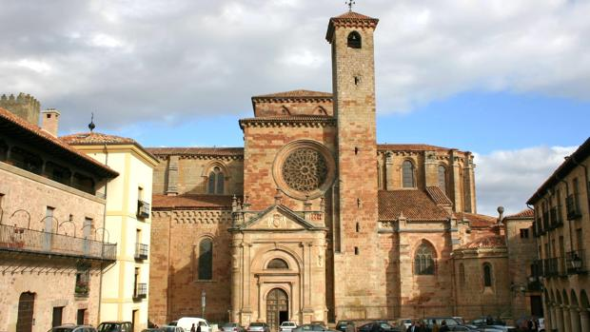

Slide 11
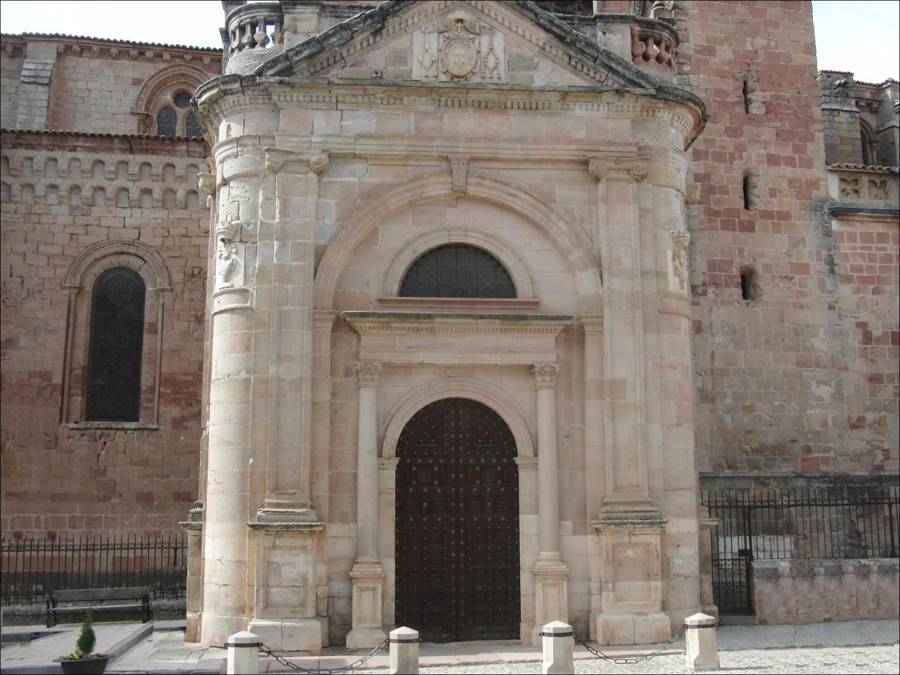

Slide 12
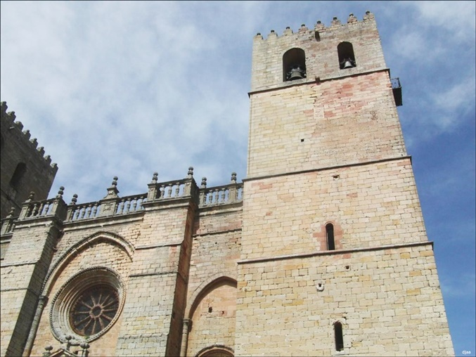

Slide 13
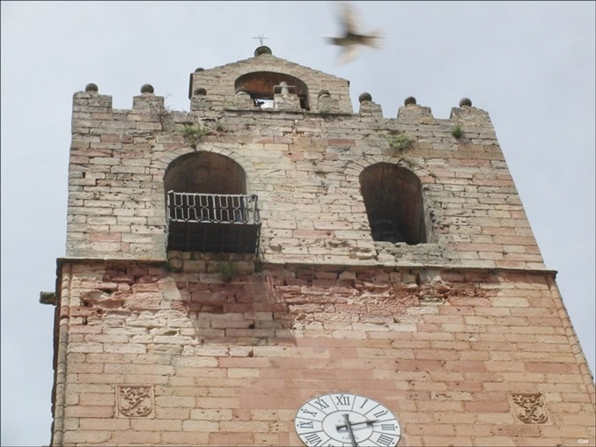

Slide 14
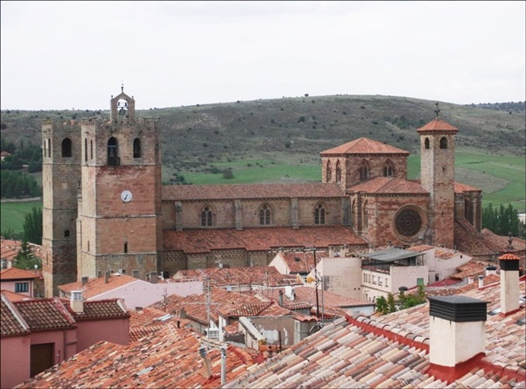

Slide 15
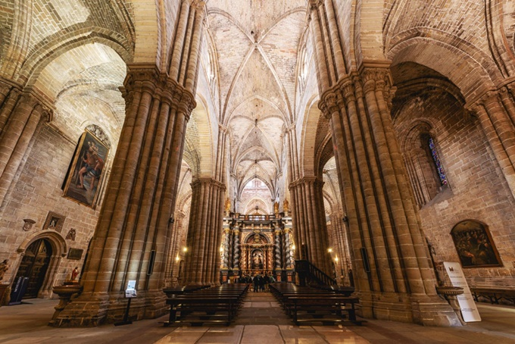

Slide 16
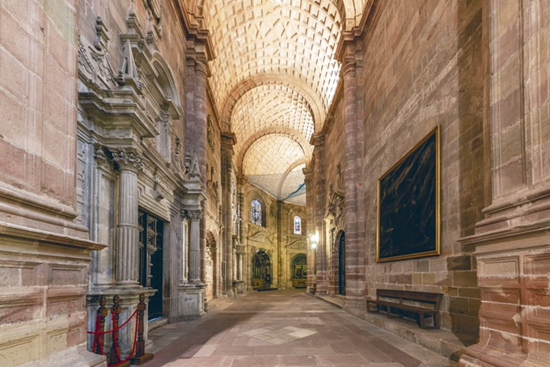

Slide 17
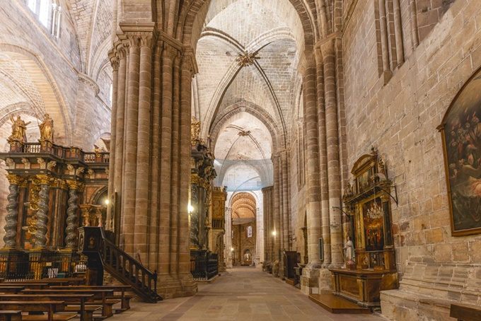

Slide 18
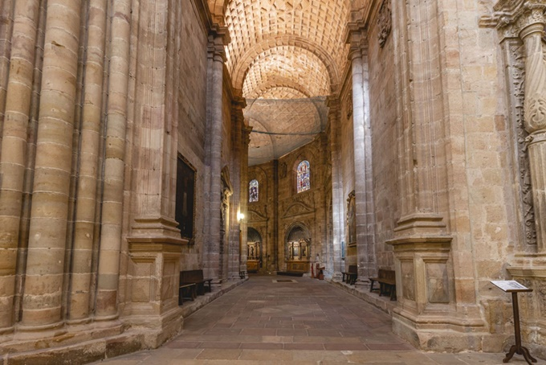

Slide 19
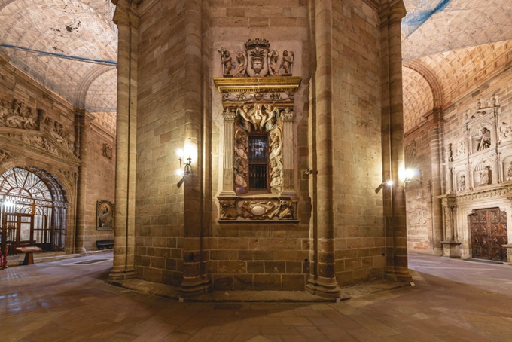

Slide 20
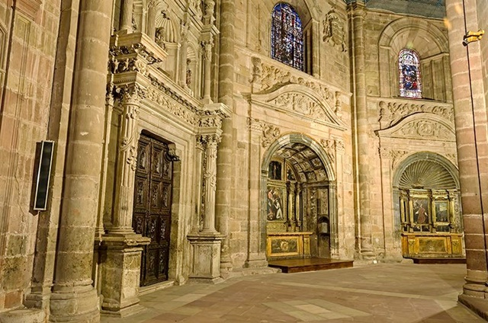

Slide 21
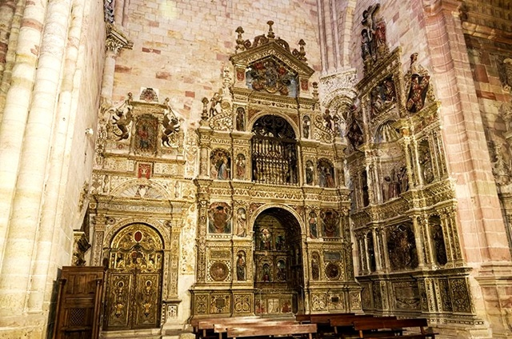

Slide 22
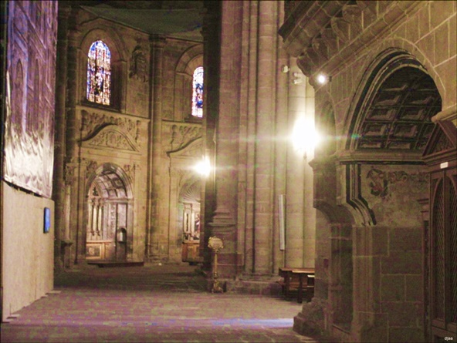

Slide 23
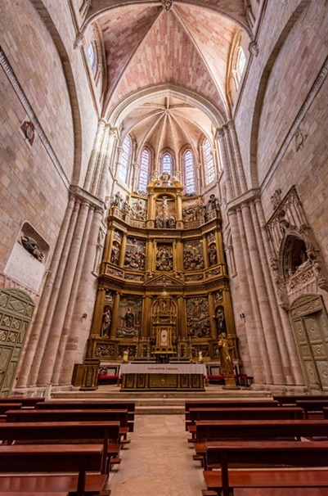
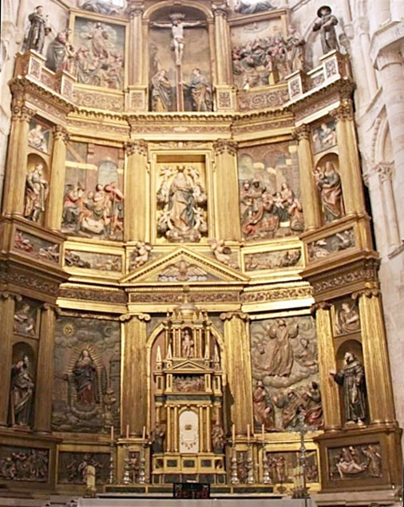

Slide 24
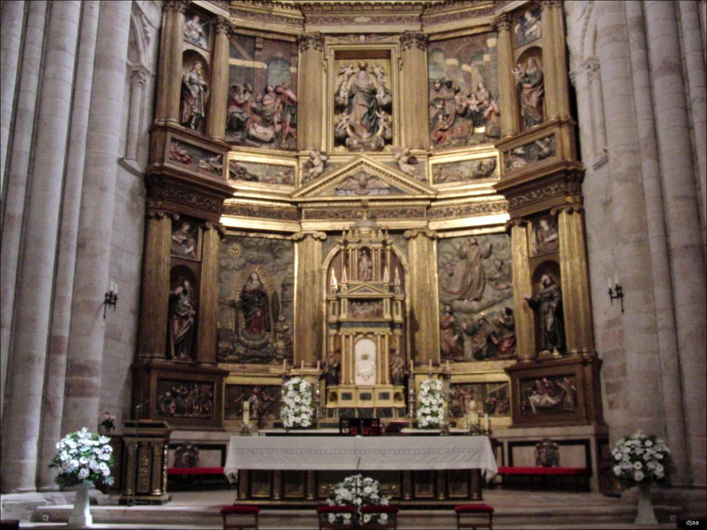

Slide 25
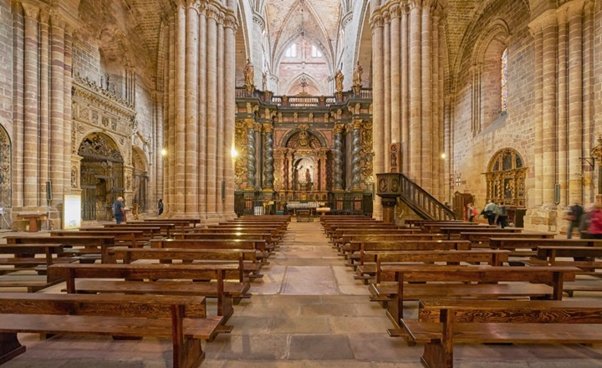

Slide 26
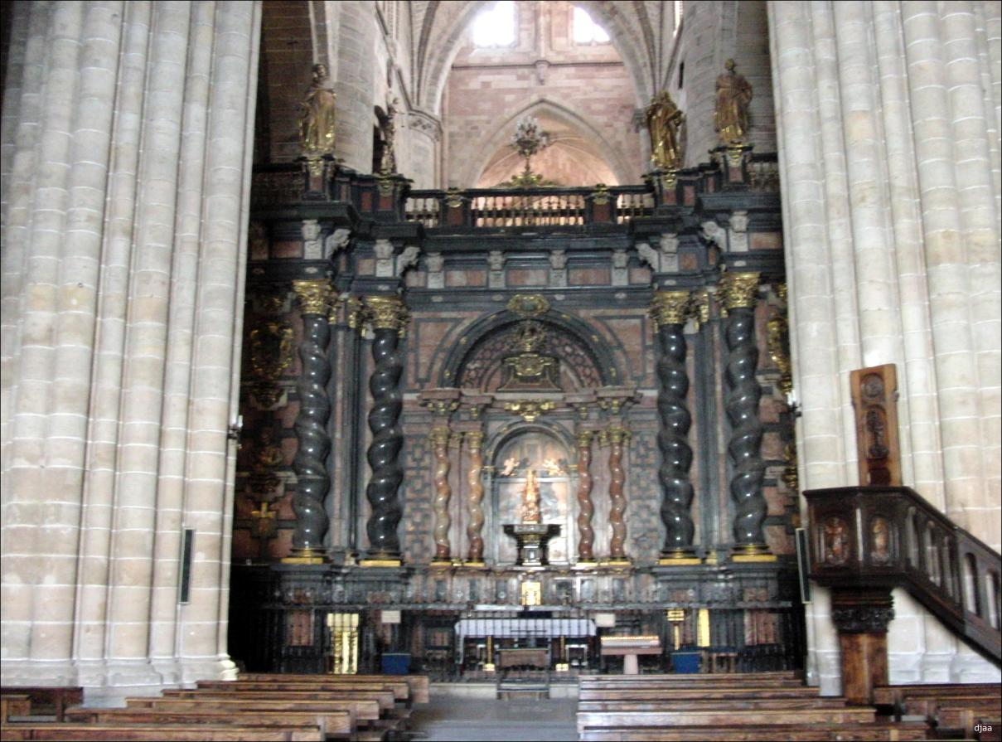

Slide 27
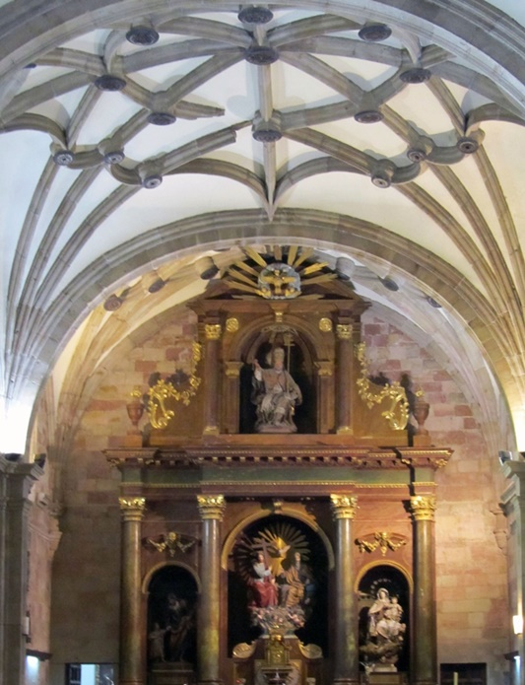
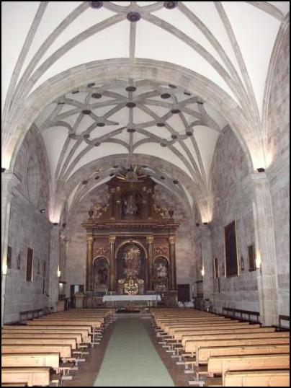

Slide 28
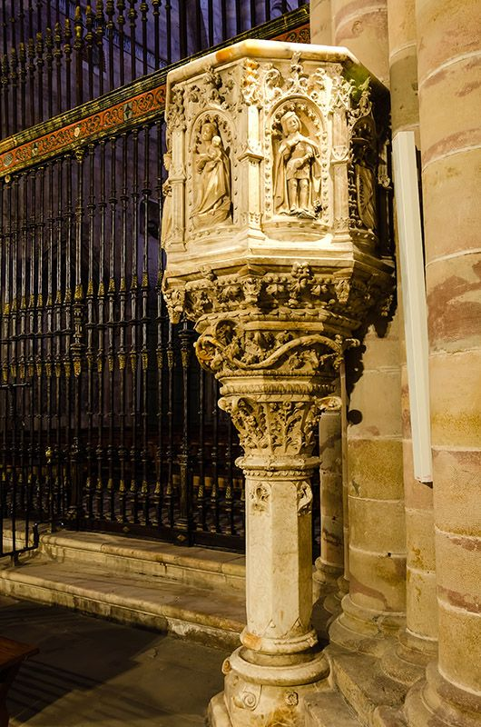
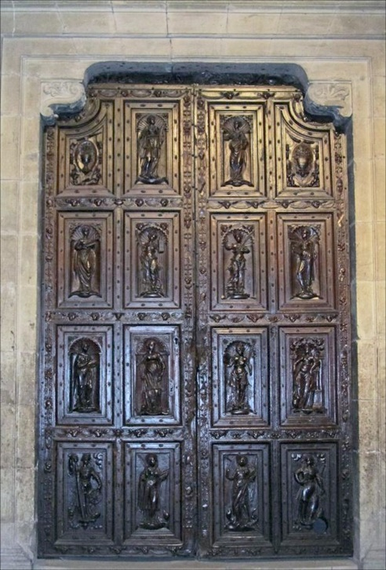

Slide 29
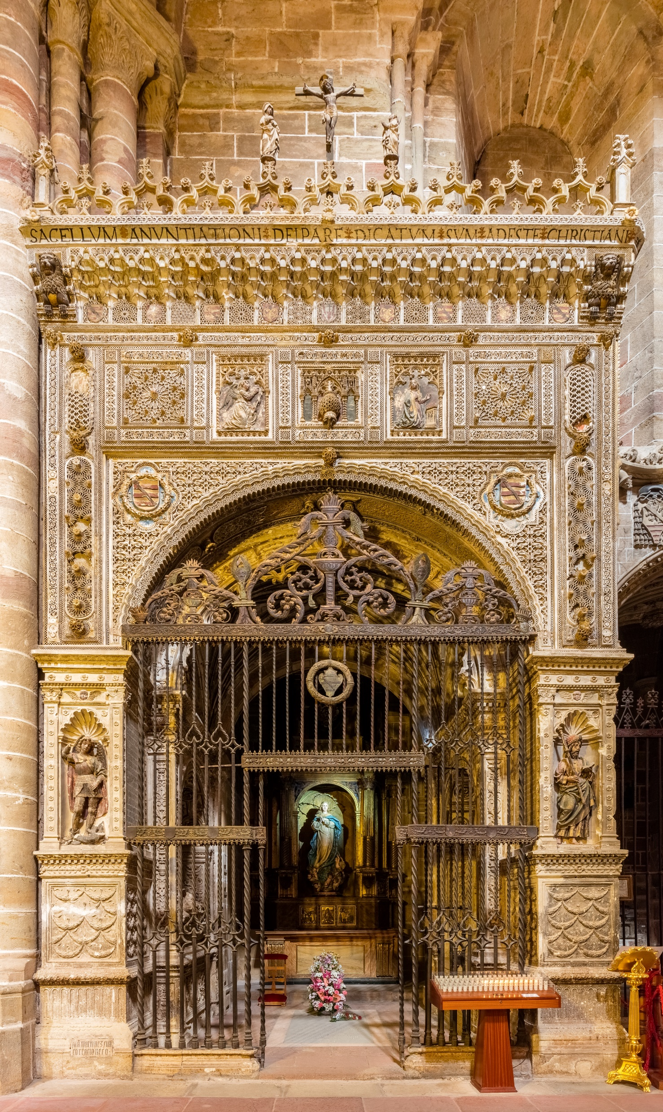
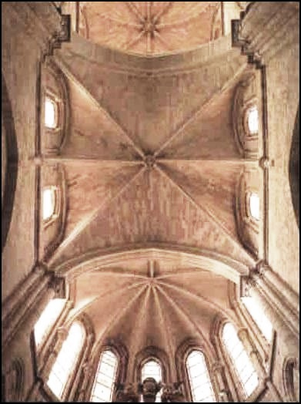

Slide 30
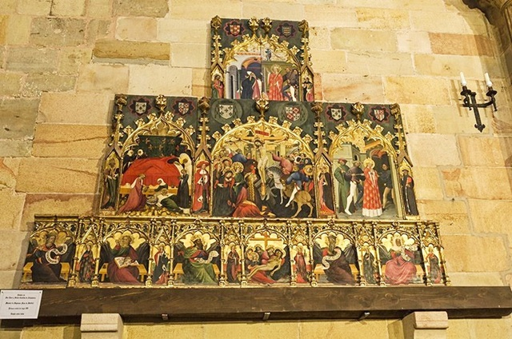

Slide 31
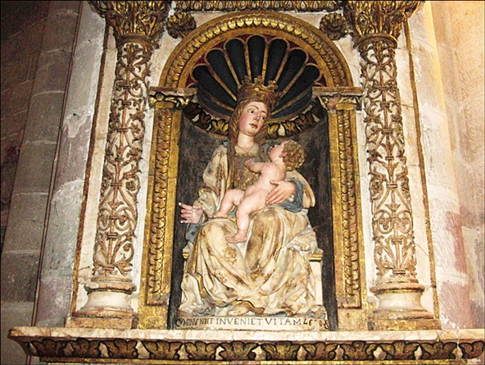

Slide 32
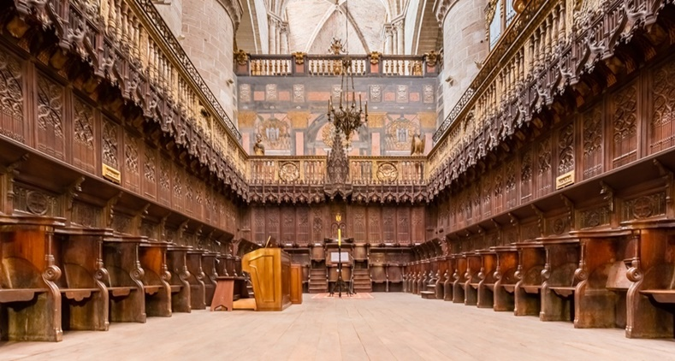

Slide 33
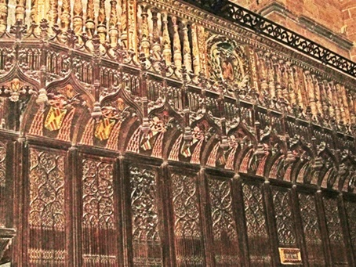

Slide 34
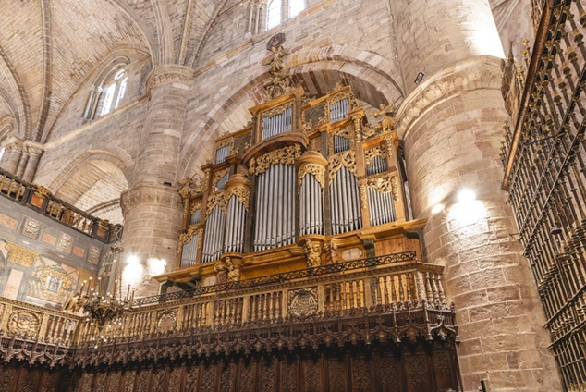

Slide 35
SEPULCRO DEL DONCEL
El sepulcro del Doncel es la tumba de Martín Vázquez de Arce ubicada en la capilla de San Juan y Santa Catalina de la catedral. Se trata de una de las principales esculturas del gótico tardío español. Fue encargada por su hermano, Fernando Vázquez de Arce, y, aunque se desconoce con exactitud el escultor, se le atribuye a Sebastián de Almonacid, que la realizaría en el taller que tenía en Guadalajara. La fecha de realización de este conjunto funerario es entre 1486, año de la defunción del Doncel, y 1504, en que sale citado en el testamento de su padre como ya realizado en la capilla de la catedral.​ Azcárate Ristori data su erección en los años 1490-1491, a lo sumo extendiendo esta fecha hasta 1495.
El sepulcro, colocado sobre tres leones, está bajo una hornacina en arco de medio punto, con la estatua del Doncel en alabastro. Lo que más resalta es que no es una figura yacente, dormida, sino que se encuentra recostado, con una pierna sobre la otra y apoya el brazo medio incorporado, en actitud de leer un libro que sostiene abierto en sus manos. La iconografía habitual durante la Edad Media reserva los libros a personajes eclesiásticos, por lo que su uso en este caso puede considerarse una innovación, relacionada con el aumento de la literatura profana desde la crisis bajomedieval y la invención de la imprenta (presente en España desde 1472, con el Sinodal de Aguilafuente), aunque la difusión de la lectura que trajeron los libros de caballerías es posterior.

Slide 36
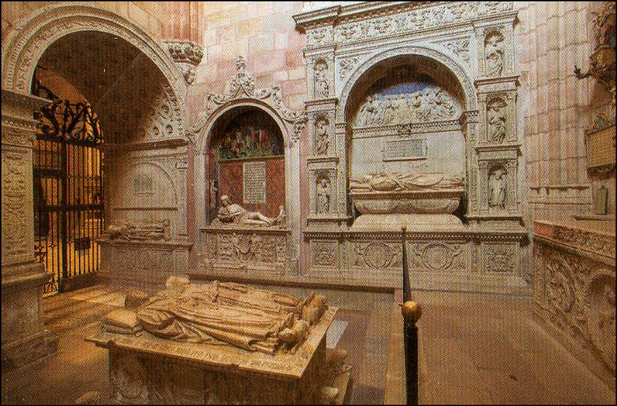

Slide 37
Aparece enfrascado en la lectura de un libro mientras descansa de un ejercicio militar, con las piernas protegidas por su armadura, graciosamente cruzadas. La figura está vestida con armadura y con la cruz de Santiago en el pecho, pintada en rojo destacando sobre el blanco del alabastro. Se aprecia el puño de una espada y un pequeño puñal en la cintura. La cabeza está cubierta con un bonete que se le adapta totalmente. Aparecen a sus pies, cerrando la composición, un niño o paje apenado y un animal. En el frente del sepulcro dos pajes sujetan el escudo de armas y se encuentra ornamentado con delicadas tallas en candilieri.3​ Toda la obra está policromada. En la parte inferior de la hornacina, sobre el propio sepulcro, reza la siguiente inscripción:
“Aquí yaze martí vasques de arce -caballero de la orden de sanctiago- q mataron los moros socorriendo - el muy yllustre señor duque del ifantadgo su señor - a cierta gente de jahén a la acequa - gorda en la vega de granada - cobro en la hora su cuerpo fernando de arce su padre - y sepultolo en esta su capilla - año MCCCCLXXXVI. Este año se tomaron la ciudad de loxa. - Las villas de illora mocli y mote frio - por cercos en q padre y hijo se allaron” Anónimo

Slide 38
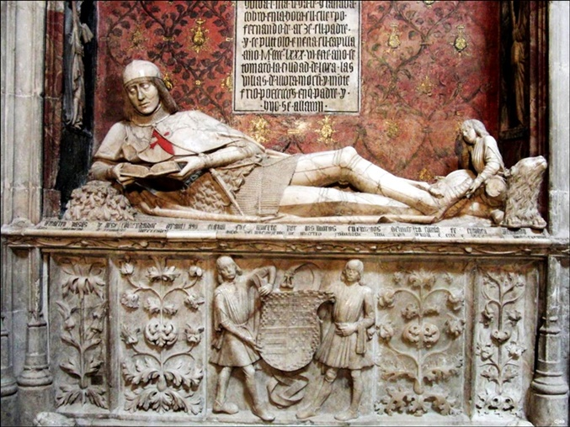

Slide 39
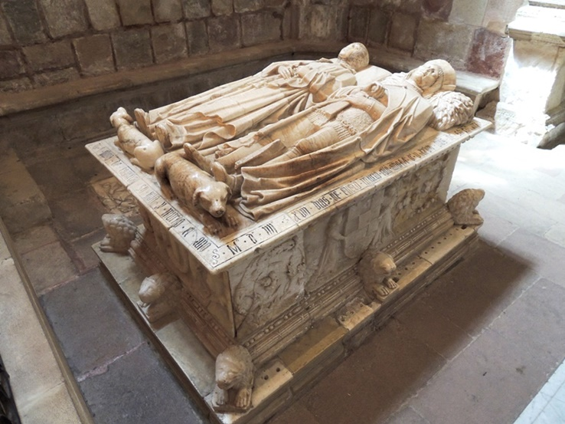

Slide 40
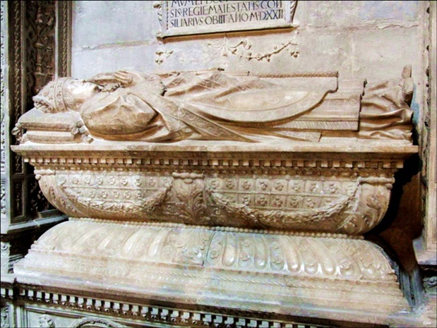

Slide 41
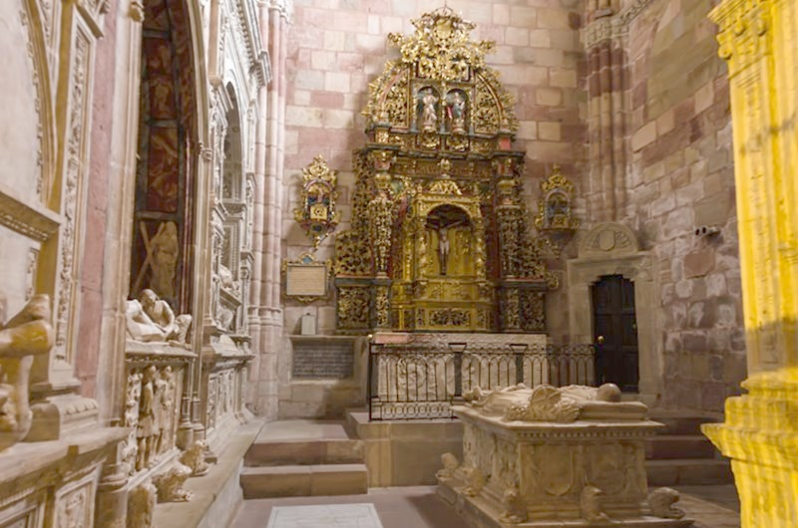

Slide 42
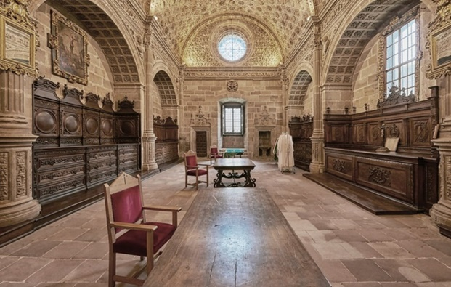

Slide 43
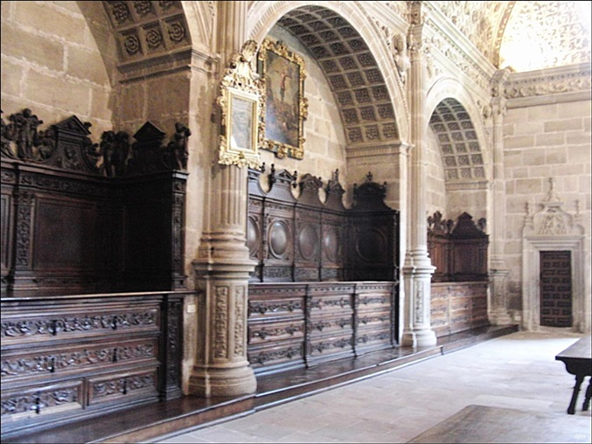

Slide 44
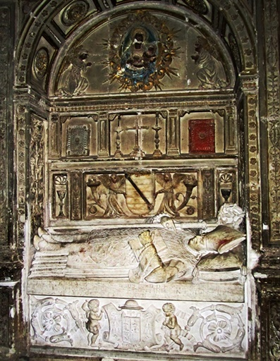
Sepulcro de Eustaquio Nieto y Martín.

Slide 45
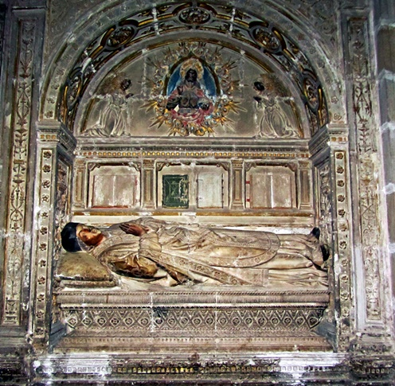
Sepulcro de Fernando de Montemayor

Slide 46
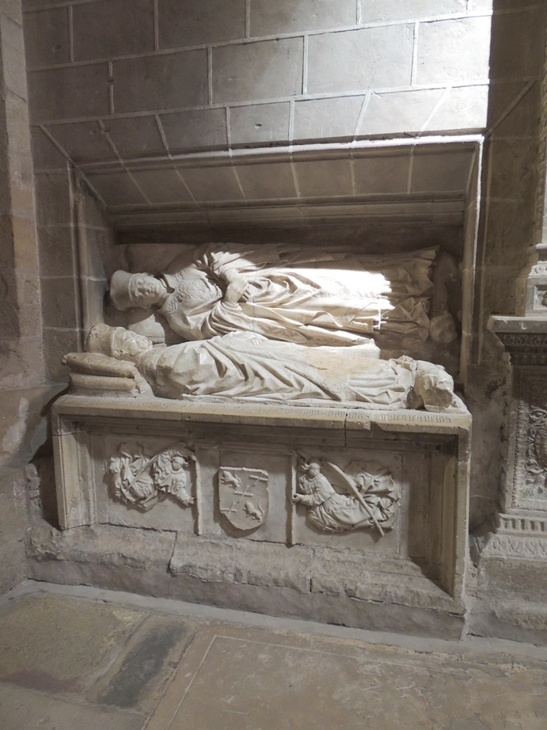
Sepulcro de Juan González Monjua y Antón González

Slide 47
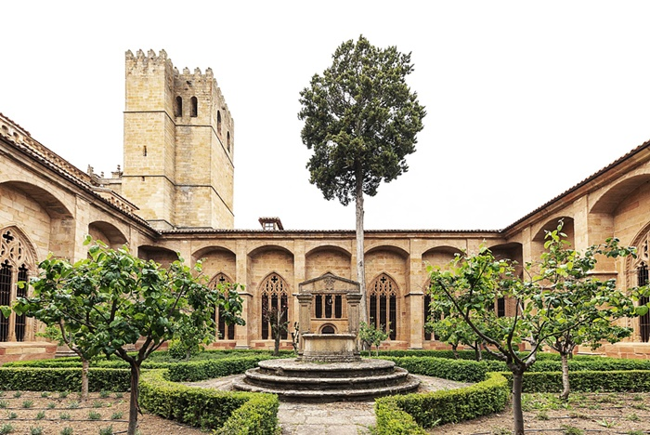

Slide 48
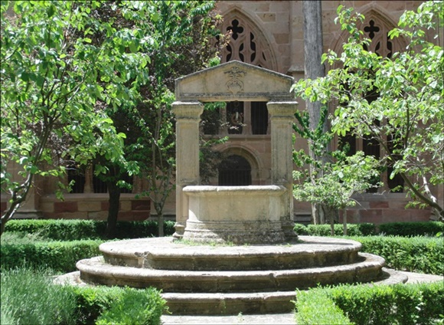

Slide 49
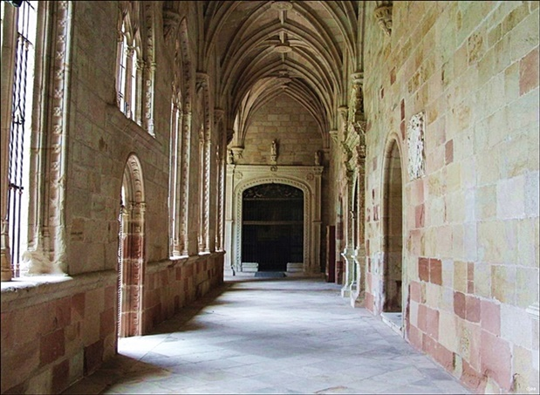

Slide 50
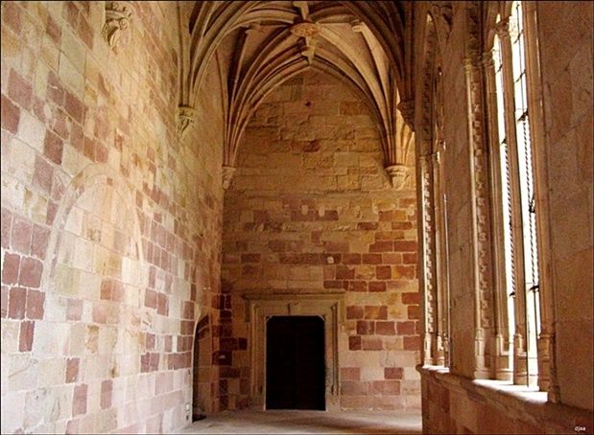

Slide 51


Slide 52


Slide 53


Slide 54


Slide 55

Sepulcro de Juan González Monjua y Antón González

Slide 56


Slide 57

GRACIAS POR TU VISITA
Y QUE TENGAS UN BUEN DÍA
VICTOR NOVELLÓN

Slide 58







¿Te ha gustado?
Puedes ver más entrando
Aquí
Además puedes recibir powerpoints en tu correo electrónico suscribiéndote aquí:

